Slide 1




Slide 2
القای خرافه و اسطوره بودن تعلیمات دینی راه مقابله با دین

Slide 3
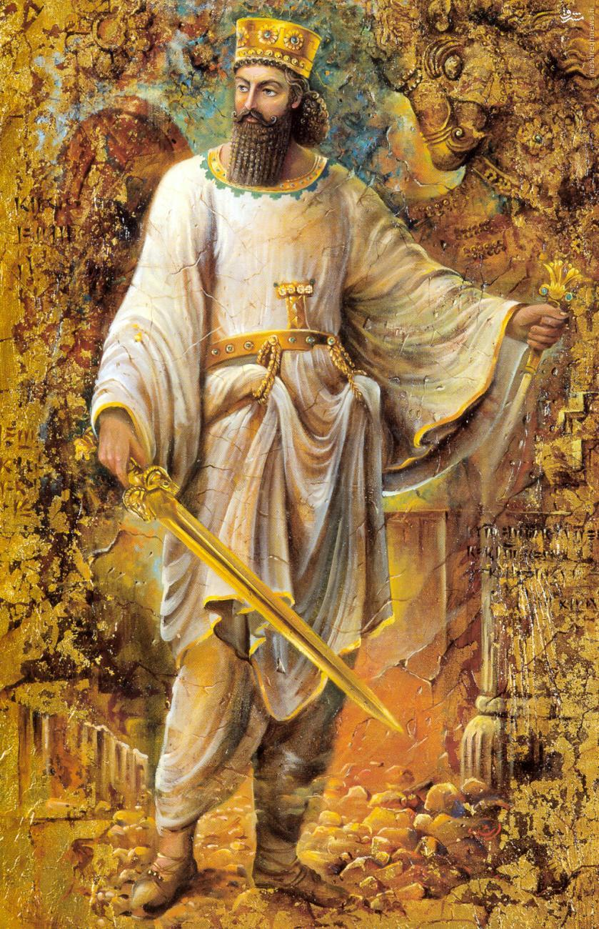

قالُوا أَ إِذا مِتْنا وَ کُنَّا تُراباً وَ عِظاماً أَ إِنَّا لَمَبْعُوثُونَ
لَقَدْ وُعِدْنا نَحْنُ وَ آباؤُنا هذا مِنْ قَبْلُ إِنْ هذا إِلاَّ أَساطيرُ الْأَوَّلينَ
مومنون 82و 83
82) گفتند: آیا چون مردیم و خاک گشتیم و استخوانى چند شدیم، به راستى برانگیخته مى شویم ؟
83) این رستاخیز را که به ما وعده داده اند، پیش تر نیز به پدرانمان وعده دادند، ولى هرگز تحقق نیافت. اینها چیزى جز افسانه هایى که مردمان نخستین ساخته اند نیست.

Slide 4
25) و از میان آنان کسانى هستند که به تو گوش فرا مى دهند ولى ما بر دل هایشان پرده هایى افکنده ایم تا آن را درنیابند، و در گوش هایشان سنگینى قرار داده ایم. و اگر هر نشانه اى را ببینند آن را باور نمى کنند، تا آنجا که چون نزد تو آیند با تو مجادله مى کنند. کسانى که کافر شده اند مى گویند: این ( قرآن ) چیزى جز افسانه هایى که مردم نخستین بافته اند نیست.
وَ مِنْهُمْ مَنْ يَسْتَمِعُ إِلَيْکَ وَ جَعَلْنا عَلي‏ قُلُوبِهِمْ أَکِنَّةً أَنْ يَفْقَهُوهُ وَ في‏ آذانِهِمْ وَقْراً وَ إِنْ يَرَوْا کُلَّ آيَةٍ لا يُؤْمِنُوا بِها حَتَّي إِذا جاؤُکَ يُجادِلُونَکَ يَقُولُ الَّذينَ کَفَرُوا إِنْ هذا إِلاَّ أَساطيرُ الْأَوَّلينَ
انعام 25

Slide 5

دیوانه دانستن مومنان !!

Slide 6
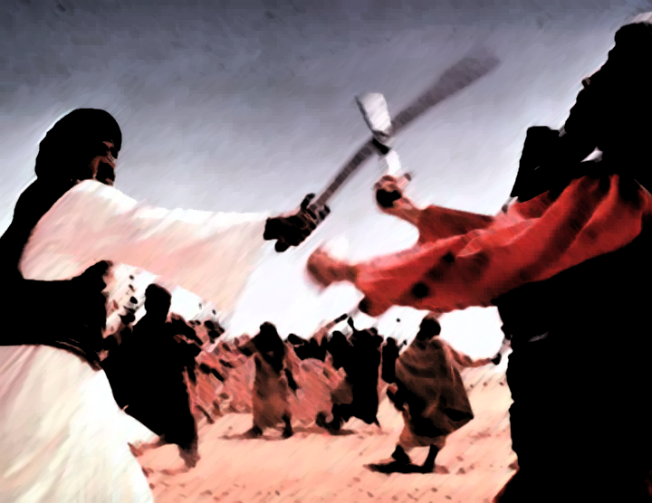
وَ إِذا قيلَ لَهُمْ آمِنُوا کَما آمَنَ النَّاسُ قالُوا أَ نُؤْمِنُ کَما آمَنَ السُّفَهاءُ أَلا إِنَّهُمْ هُمُ السُّفَهاءُ وَ لکِنْ لا يَعْلَمُونَ
بقره 13
13) و چون به آنان گفته شود: شما نیز همان گونه که مردم ایمان آورده اند ایمان بیاورید، گویند: آیا چنان که بى خردان ایمان آورده اند ایمان بیاوریم ؟ بدانید که آنان خود بى خردند، ولى نمى دانند.

Slide 7
142) به زودى از میان مردم بى خردان ( یهودیان و مشرکان ) خواهند گفت: چه چیز مسلمانان را از بیت المقدّس که قبله آنان بود و به سوى آن روى مى کردند بازگردانید ؟ بگو: خاور و باختر از آنِ خداست، و خدا هر نقطه اى را که هدایت مردم در آن باشد قبله قرار مى دهد، و خدا هر که را خواهد به راهى راست هدایت مى کند.
سَيَقُولُ السُّفَهاءُ مِنَ النَّاسِ ما وَلاَّهُمْ عَنْ قِبْلَتِهِمُ الَّتي‏ کانُوا عَلَيْها قُلْ لِلَّهِ الْمَشْرِقُ وَ الْمَغْرِبُ يَهْدي مَنْ يَشاءُ إِلي‏ صِراطٍ مُسْتَقيمٍ
بقره 142

Slide 8
5) و اموال یتیمان را که در اختیار شماست و خدا اموال را سبب برپایى زندگى شما مردم قرار داده است به کم خردانشان ندهید که آن را تباه مى سازند، بلکه از درآمد آن به ایشان خوراک و پوشاک دهید و با آنان به نیکى سخن گویید.
وَ لا تُؤْتُوا السُّفَهاءَ أَمْوالَکُمُ الَّتي‏ جَعَلَ اللَّهُ لَکُمْ قِياماً وَ ارْزُقُوهُمْ فيها وَ اکْسُوهُمْ وَ قُولُوا لَهُمْ قَوْلاً مَعْرُوفاً
نساء 5

Slide 9
38) و نوح کشتى را مى ساخت، در حالى که هرگاه گروهى از اشراف قومش بر او مى گذشتند، او را به خاطر ساختن کشتى مسخره مى کردند. نوح در پاسخ آنها مى گفت: اگر اینک ما را مسخره مى کنید، ما نیز شما را همان گونه که مسخره مى کنید، مسخره خواهیم کرد.
وَ يَصْنَعُ الْفُلْکَ وَ کُلَّما مَرَّ عَلَيْهِ مَلَأٌ مِنْ قَوْمِهِ سَخِرُوا مِنْهُ قالَ إِنْ تَسْخَرُوا مِنَّا فَإِنَّا نَسْخَرُ مِنْکُمْ کَما تَسْخَرُونَ
هود 38

Slide 10

خوشحالی کافران به آنچه آن را به اشتباه علم میدانند !!

Slide 11
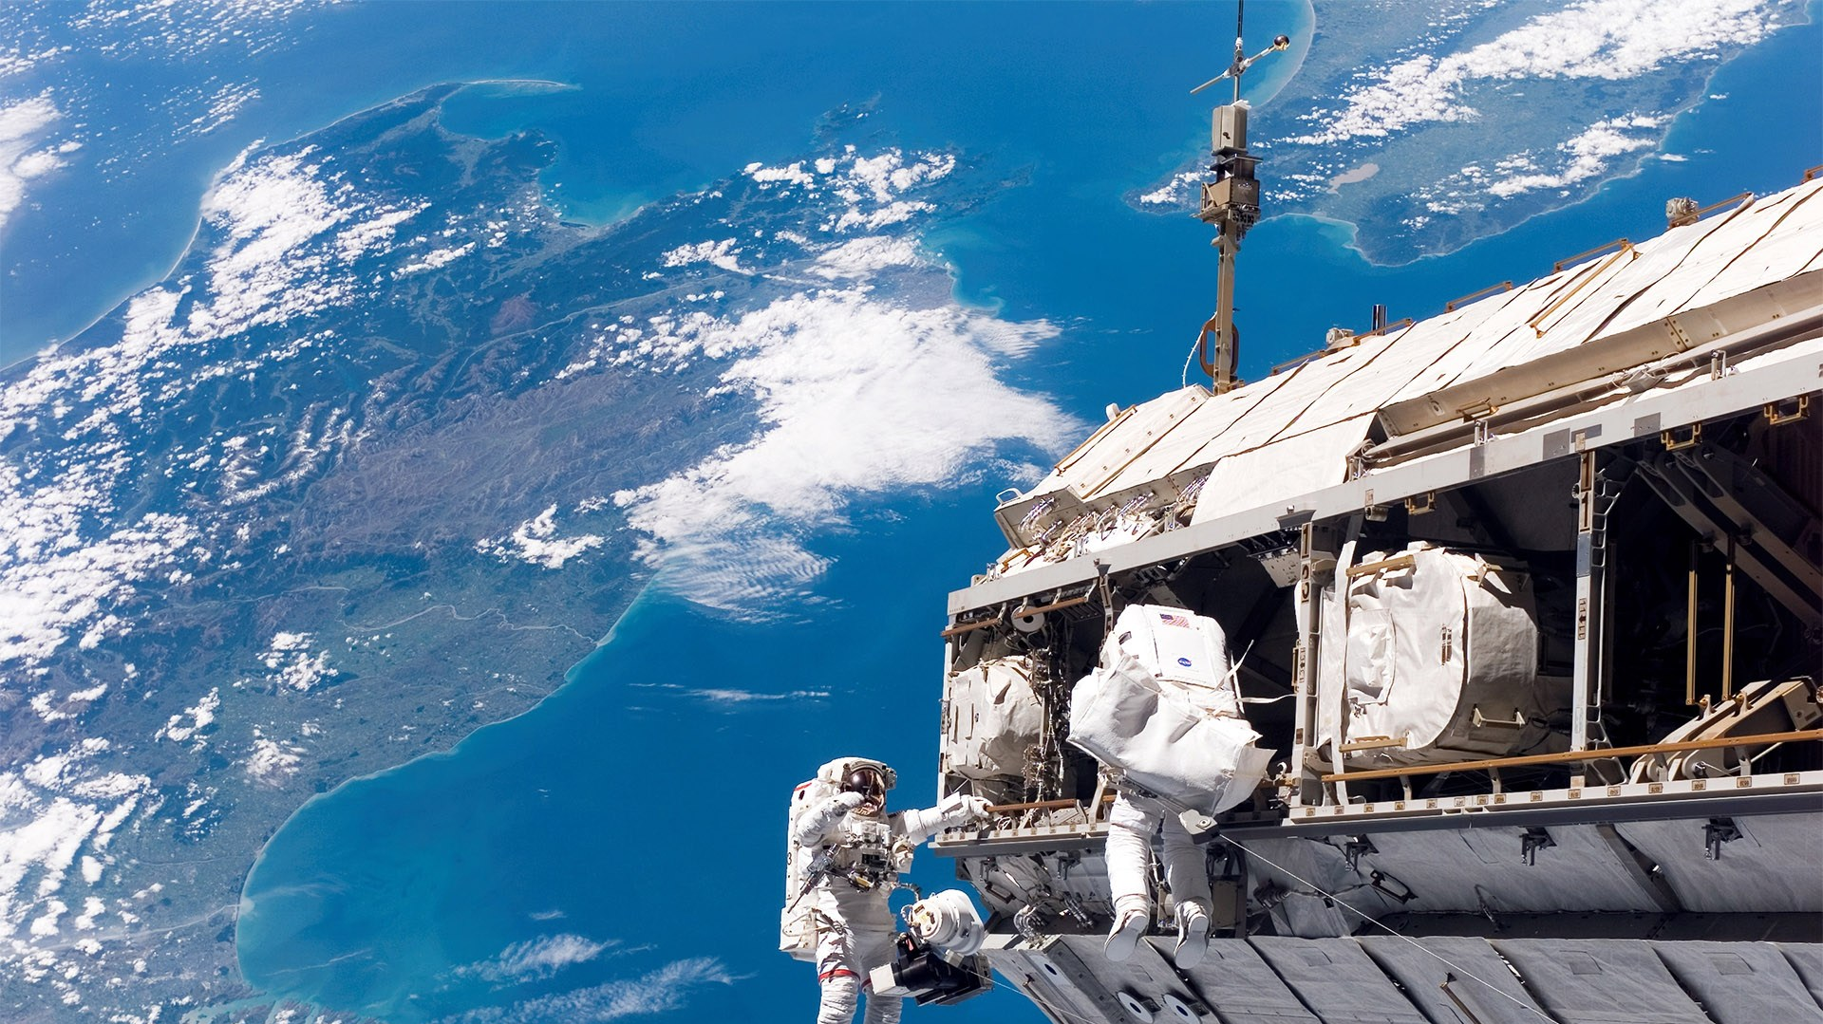
83) و هنگامى که پیامبرانشان آن معارف روشن را برایشان آوردند، به دانشى که خود داشتند دل خوش کردند و پیام رسولان را به تمسخر گرفتند، ولى سرانجام همان چیزى که به استهزا مى گرفتند بر آنان فرود آمد.
فَلَمَّا جاءَتْهُمْ رُسُلُهُمْ بِالْبَيِّناتِ فَرِحُوا بِما عِنْدَهُمْ مِنَ الْعِلْمِ وَ حاقَ بِهِمْ ما کانُوا بِهِ يَسْتَهْزِؤُنَ
غافر 83

Slide 12
وجه پیروزی مومنین؛
اعتقاد آنها به
غیب

Slide 13
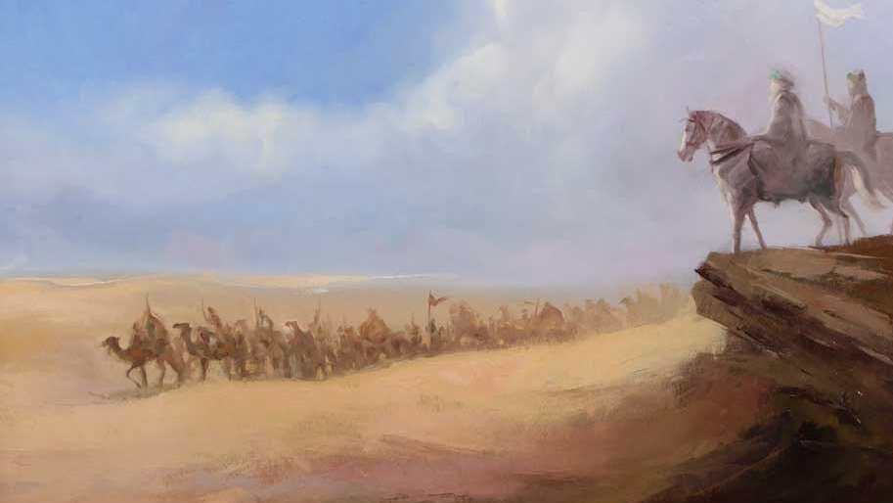
2) این قرآن، همان کتاب [کاملى] است که در آسمانى بودنش هیچ تردیدى نیست و راهنماى تقواپیشگان است،
3) همانان که به خدا ـ که از دیدگانشان نهان است ـ ایمان دارند و نماز را برپا مى دارند و در راه تقویت دین و ایمان از آنچه روزى آنان کرده ایم انفاق مى کنند.
ذلِکَ الْکِتابُ لا رَيْبَ فيهِ هُديً لِلْمُتَّقينَ
الَّذينَ يُؤْمِنُونَ بِالْغَيْبِ وَ يُقيمُونَ الصَّلاةَ وَ مِمَّا رَزَقْناهُمْ يُنْفِقُونَ
بقره 2 و 3

Slide 14
بعث
حساب
...
نشور
جنه
رجعت

Slide 15
چند نمونه قرآنی که امروزه آن را خرافه میدانند ...

Slide 16
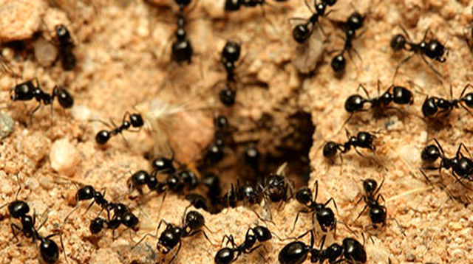
18) سلیمان و سپاهیانش حرکت کردند تا بر درّه مورچگان درآمدند. در آن میان مورچه اى گفت: اى مورچگان، به خانه هایتان درآیید، مبادا سلیمان و سپاهیانش که از وجود شما در این جا ناآگاهند، پایمالتان کنند.
حَتَّي إِذا أَتَوْا عَلي‏ وادِ النَّمْلِ قالَتْ نَمْلَةٌ يا أَيُّهَا النَّمْلُ ادْخُلُوا مَساکِنَکُمْ لا يَحْطِمَنَّکُمْ سُلَيْمانُ وَ جُنُودُهُ وَ هُمْ لا يَشْعُرُونَ
نمل 18

Slide 17
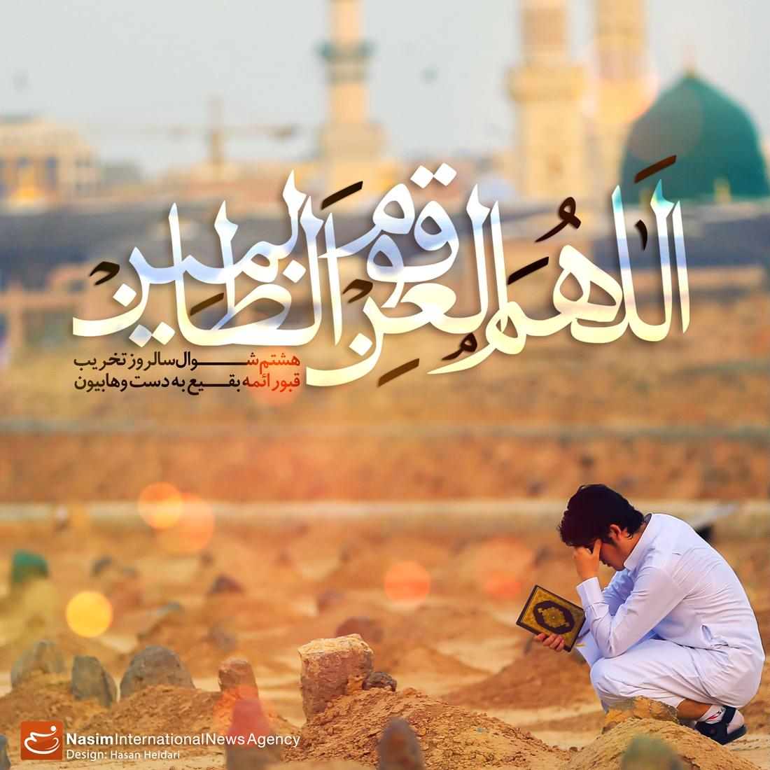
44) آیا مى پندارى که بیشتر آنان که پیرو هواى نفس اند گوش شنوا دارند و یا تعقّل مى کنند ؟ آنان جز مانند دام ها نیستند که از سخن جز آوایى نمى شنوند و از اندیشه بهره اى ندارند، بلکه چون از درک و فهم خود بهره نبرده اند از دام ها نیز گمراه ترند.
أَمْ تَحْسَبُ أَنَّ أَکْثَرَهُمْ يَسْمَعُونَ أَوْ يَعْقِلُونَ إِنْ هُمْ إِلاَّ کَالْأَنْعامِ بَلْ هُمْ أَضَلُّ سَبيلاً
فرقان 44

Slide 18
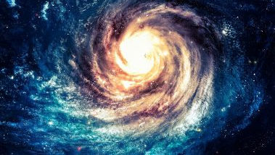
11) سپس به آفرینش آسمان پرداخت، و آن توده اى از دود بود. پس به آسمان و زمین فرمود: خواه یا ناخواه باید به صحنه وجود بیایید. گفتند: آمدیم و همه به دلخواه مطیع فرمان توییم.
ثُمَّ اسْتَوي‏ إِلَي السَّماءِ وَ هِيَ دُخانٌ فَقالَ لَها وَ لِلْأَرْضِ ائْتِيا طَوْعاً أَوْ کَرْهاً قالَتا أَتَيْنا طائِعينَ
فصلت 11

Slide 19



